Slide 1



React-Redux-Router
טל ירון

Slide 2
The logic of React
ריאקט פותחה על ידי פייסבוק, כדי לנהל מסך, בצורה מודולרית
Your Details
Your Address
Email
Street
אפשר להשתמש באותן "קומפוננטות" עבור מסכים שונים
הדבר מקל על כתיבת מסכים
First
City
Last
Country
OK
OK

Slide 3
The logic of React
לכל קומפוננטה יש מידע פנימי משלה (state), שעל פי היא יכולה להתנהג
Your Details
Your Address
Email
Street
State:{ street:’’}
First
City
Last
Country
OK
OK

Slide 4
The logic of React
לכל קומפוננטה יש מידע פנימי משלה (state), שעל פי היא יכולה להתנהג
Your Details
Your Address
Email
Street
Hisraeli
State:{ street:’Hisraeli’
}
First
City
Last
Country
OK
OK

Slide 5
The logic of React
לכל קומפוננטה יש מידע שהיא מקבלת מקומפוננטת האם (props)
Fields =
[Email, First, Last]
Fields =
[Street, City, Country]
Your Details
Your Address
Email
Street
Hisraeli
State:{ street:’Hisraeli’
}
First
City
Last
Country
OK
OK

Slide 6
The logic of React
הזרימה הטבעית של המידע בריאקט, היא מהורה-לילד (חד-כיווני)
props
props

Slide 7
The logic of React
לכל קומפוננטה יש model משלה (state)
{state}
props
{state}
props
{state}

Slide 8
The logic of React
העברת מידע בכיוון ההפוך (מילד להורה) היא משימה מסובכת
ניתן לעשות זאת על ידי "השתלת" פונקציות בילד, מההורה (וכך ההורה מקבל את ה-data)
props
props

Slide 9
The logic of React
פייסבוק כנראה אינם צריכים להעביר מידע בחזרה לקומפוננטות ההורה, אלא מעבירים את המידע ישירות לשרת.
דן אברמוב ואנדרו קלארק פיתחו את Redux שמעבירה data בין רכיבים שונים של אפליקציית-ווב, בצורה מסודרת.
מפתחי ריאקט, ניצלו את Redux, כדי לרכז את המידע מכל הקומפוננטות, ולפזר את המידע בין כל הקומפוננטות
Redux, אינה קלה לשימוש, וכיום יש ספריות קלות יותר לשימוש.
props
props

Slide 10
The logic of React
Redux
דרך מסודרת להעביר data ל – state של האפליקציה. ה- state מזין את כל הקומפוננטות נרשמו אליו
{state}

Slide 11
The logic of React
כאשר פייסבוק תכננו את React, הם כל פעם טענו דף אחד מהשרת.
כיום, כדי ליצור חווית יותר מהירה, התפתחה טכנולוגיית Single Page Application.
בטכנולוגיית SPA, בפעם הראשונה, כל הדפים של האפליקציה נטענים מהשרת. לאחר מכן, ה-router, מציג כל פעם דף אחד. כך הטעינה של כל דף שהמשתמש רואה, מתבצעת מיד.
כדי לאפשר ל-react יכולת SPA, פתוחה ה- react-router
Router

Slide 12
The logic of React
הדפים נטענים מראש, בטעינה הראשונה.
כל פעם שהמשתמש עובר בין דפים, המידע של הדף נטען מהשרת
הטעינה עדיין איטית
Router

Slide 13
The logic of React
כדי להאיץ את המהירות של האפליקציה, Data מאוחסן ב-store מקומי באמצעות Redux.
כאשר המשתמש חוזר לדף שבו כבר ביקר, ה-data נשאב קודם כל מה-store, ולאחר מכן מתעדכן מהשרת. כך מופיע הדף וה-data, מייד.
Store
Router
Redux*

Slide 14
The logic of React: Summery
React, מאפשרת ניהול מודולרי של קומפוננטות.
לכל קומפוננטה יש data מקומי (state). ה-UI של הקומפוננטה יכול להתעדכן כל פעם שיש שינוי ב-state.
כל קומפוננטה יכולה לקבל מידע מההורה (props)
ניתן להעביר מידע מהילד להורה, באמצעות bind.
כאשר רוצים להשתמש בטכנולוגיית Single Page Application, משתמשים ב- React-Router
כאשר רוצים לנהל מידע עבור כל האפליקציה, שומרים אותו ב-store, ומנהלים אותו באמצעות Redux.

Slide 15
React
התחביר הבסיסי של React

Slide 16
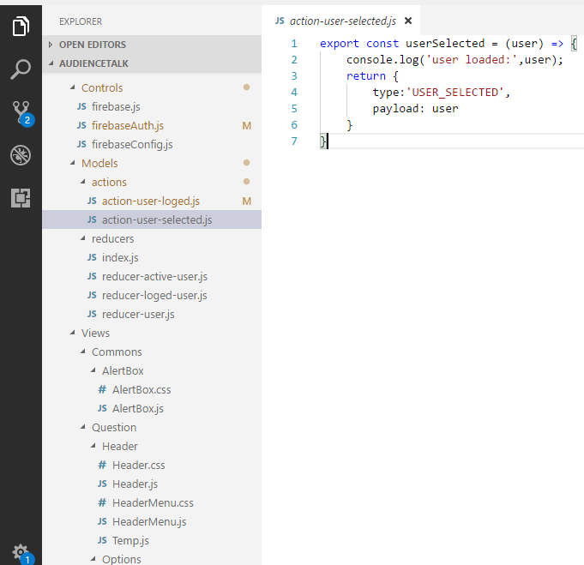
סביבת הפיתוח של React
ניתן לפתח react על בסיס javascript פשוט.
מפתחי אפליקציות, הדורשים מודלריות מורכבת, מפתחים כיום באמצעות webpack. טכנולוגיית webpack, מאפשרת לבנות את האפליקציה בצורה מודולרית, ולייצר מכל הקבצים, קובץ אחד שנטען במהירות מהשרת (bundle.js)

Slide 17
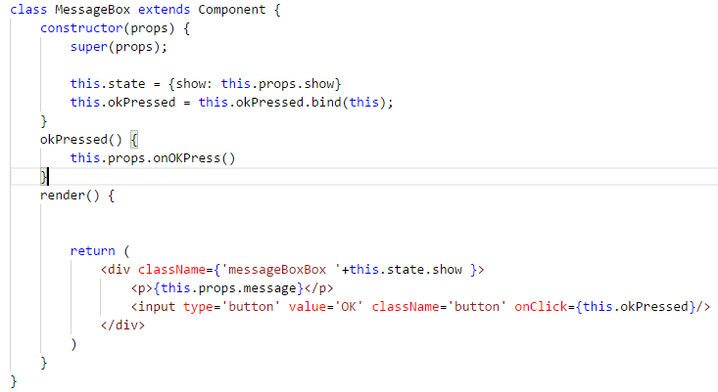
סביבת הפיתוח של React
ES6
פיתוח בסביבת webpack
כיוון ש-react, עובדת באופן עקרוני כ-Object Oriented Programming, נהוג לעבוד עם ES6 (הגרסה החדשה של JavaScript, שמותאמת יותר לפיתוח באמצעות class)
ניתן היה לעבוד עם createElement של JavaScript, אך כדי להפוך את הקוד לדומה ל-HTML, משתמשים ב- JSX.
JSX

Slide 18
סביבת הפיתוח של React
פיתוח בסביבת webpack
כיוון ש-react, עובדת באופן עקרוני כ-Object Oriented Programming, נהוג לעבוד עם ES6 (הגרסה החדשה של JavaScript, שמותאמת יותר לפיתוח באמצעות class)
ניתן היה לעבוד עם createElement של JavaScript, אך כדי להפוך את הקוד לדומה ל-HTML, משתמשים ב- JSX.
כדי שניתן יהיה להשתמש ב-JSX וב-ES6, ולבנות סביבת פיתוח טובה, פייסבוק הכינו boilerplate מותאמת ונוחה לשימוש, המכינה את webpack, לשימוש עבורינו.
https://reactjs.org/docs/add-react-to-a-new-app.html

Slide 19
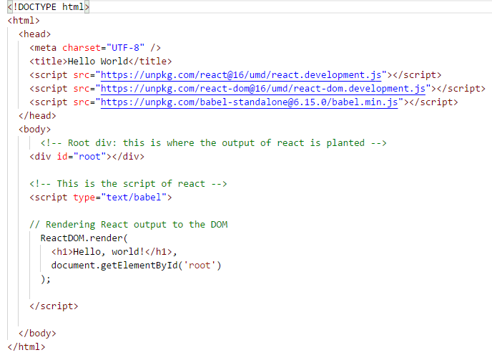
React: תחביר בסיסי

Slide 20
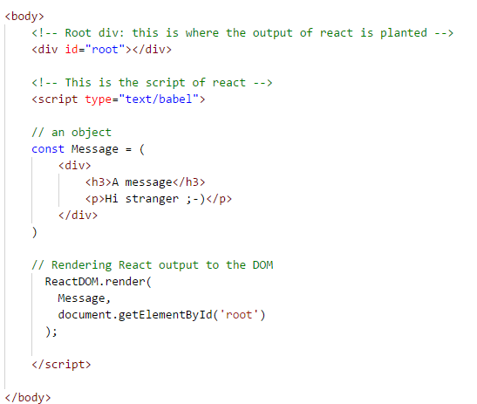
React: תחביר בסיסי
תחביר מורכב מכמה שורות

Slide 21
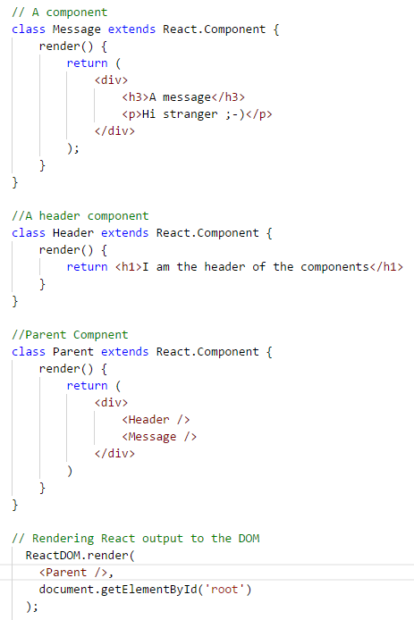
React: תחביר בסיסי
קומפוננטות מכוננות

Slide 22
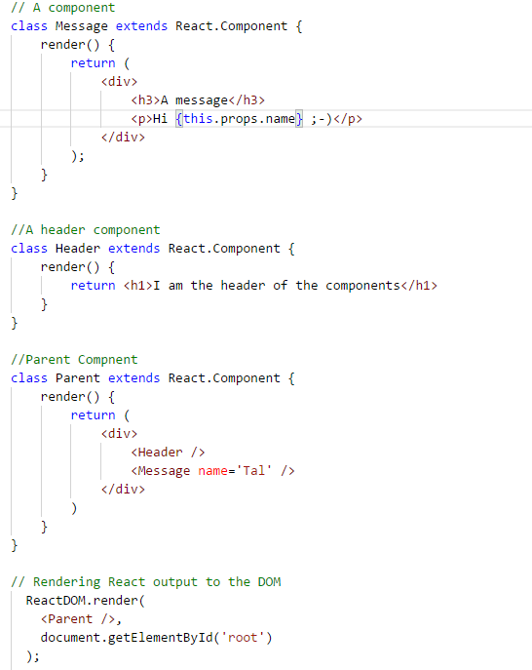
React: תחביר בסיסי
קומפוננטות מכוננות, עם העברת מידע מההורה לילד, באמצעות props

Slide 23
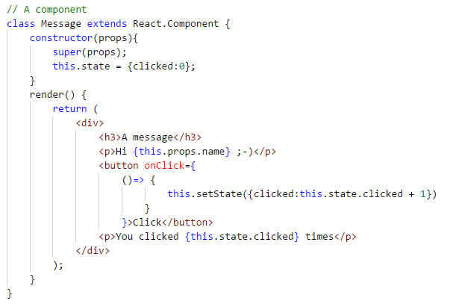
React: תחביר בסיסי
קומפוננטות מכוננות, עם העברת מידע מההורה לילד, באמצעות props
שימוש ב- State

Slide 24
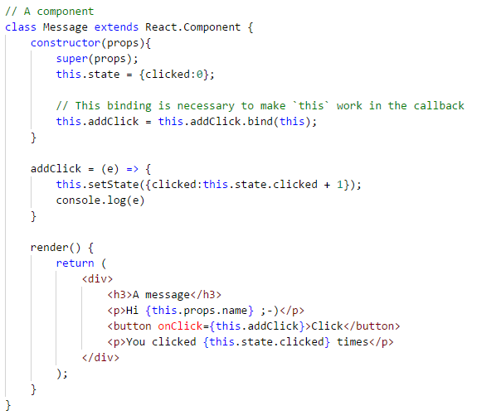
React: תחביר בסיסי
קומפוננטות מכוננות, עם העברת מידע מההורה לילד, באמצעות props
שימוש ב- State
שימוש בהאזנות

Slide 25
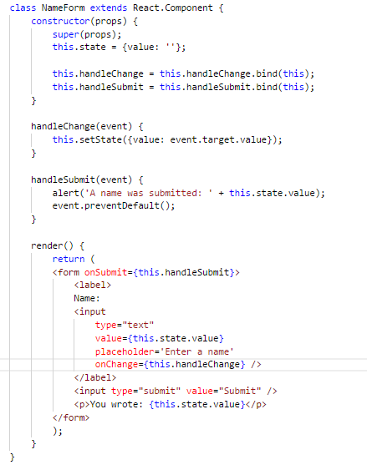
React: תחביר בסיסי
שדות קלט

Slide 26
תרגיל
צרו קומפוננטות גנריות להזנת פרטים, כמו באיור הזה:
Your Details
Your Address
Email
Street
First
City
Last
Country
OK
OK

